Slide 1
5.3. Иерархия запоминающих устройств
Память (memory, storage) вычислительной машины представляет собой иерархию запоминающих устройств (ЗУ), различающихся средним временем доступа к данным, объемом и стоимостью хранения одного бита.

Slide 2
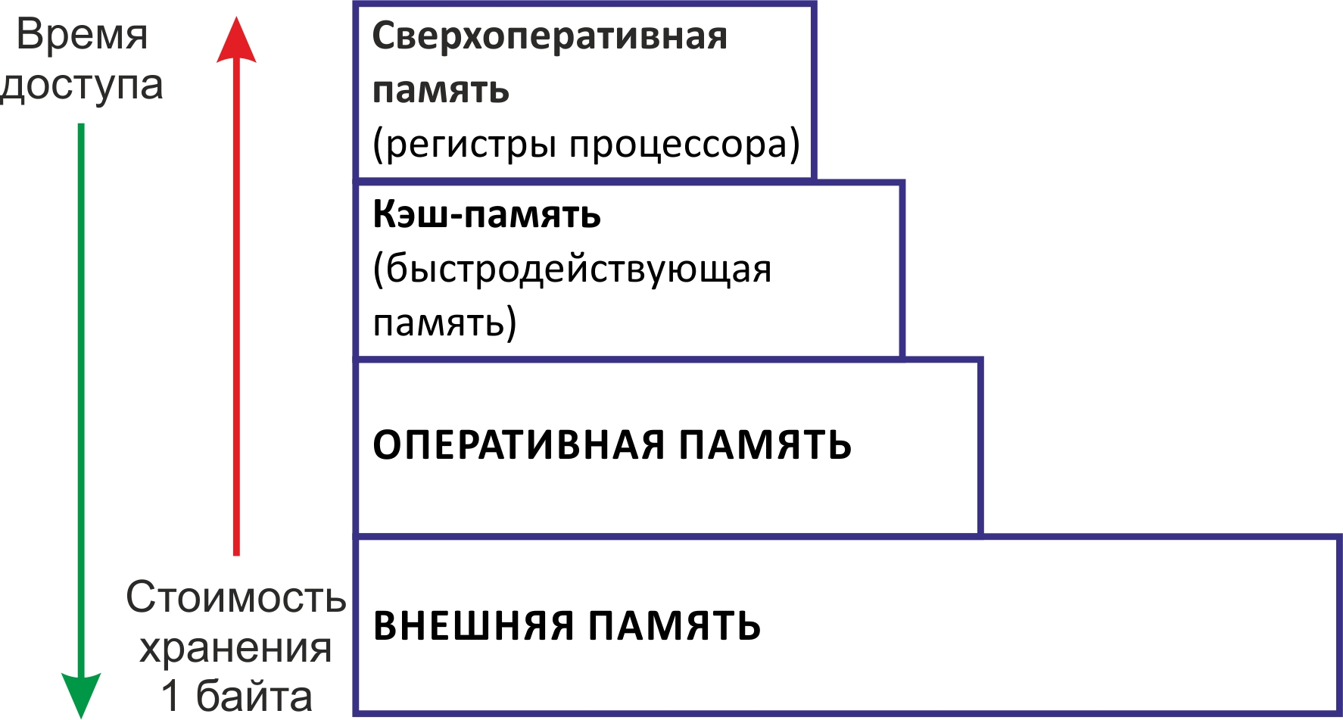

Slide 3
К программам и данным, хранящимся на первых трёх уровнях иерархии памяти, ЦП может обращаться непосредственно.
Для того же, что бы ЦП мог обращаться к программам и данным, хранящимся во внешней памяти, их необходимо предварительно переписать в оперативную память.

Slide 4
Регистры процессора используются в качестве сверхоперативной памяти для хранения небольших объемов информации и имеют очень небольшое время доступа (несколько наносекунд). Общий объем регистров может составлять десятки или сотни байт.

Slide 5
Кэш-память − память статического типа, с быстродействием, превышающим быстродействие оперативной памяти.
Как правило, в компьютерах используется два уровня кэш-памяти (Level 1 и Level 2).
Объем кэш-памяти 1-го уровня составляет от десятков до сотен Кбайт.
Объем кэш -памяти 2-го уровня составляет от сотен Кбайт до нескольких Мбайт.

Slide 6
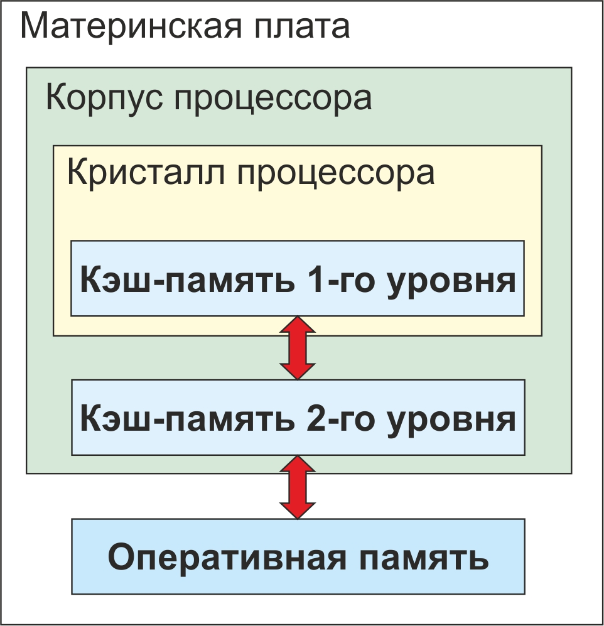

Slide 7
Кэш-память предназначена для выравнивания скорости работы регистров процессора и оперативной памяти.
Для этого в кэш-память из оперативной памяти подкачиваются команды и данные, которые могут быть востребованы процессором в ближайшем будущем.
Выигрыш в быстродействии значительно больше затрат, связанных с перезаписью программ из оперативной памяти в кэш-память и обратно.

Slide 8
Оперативная память (основная или первичная) (ОП, ОЗУ) (read/write memory, main memory, main stor, main storage, primary memory) – запоминающее устройство произвольной выборки (RAM), служащее основным хранилищем информации выполняющихся программ и данных.

Slide 9
Внешняя память служит для хранения данных и программ, которые могут быть загружены в оперативную память для выполнения. Процессор не имеет непосредственного доступа к внешней памяти.

Slide 10
5.4. Кэширование
Кэширование — способ совместного функционирования различных типов запоминающих устройств позволяющий уменьшать среднее время доступа к данным и экономить более дорогую быстродействующую память.
Работа с каш-памятью обеспечивается ОС и не требует вмешательства программиста.
Содержимое кэш-памяти представляет собой совокупность записей, имеющих следующие поля: адрес данных в основной памяти, сами данные, управляющая информация.

Slide 11
При каждом обращении к основной памяти по физическому адресу просматривается содержимое кэш-памяти с целью определения, не находятся ли там нужные данные.
Так как кэш-память не является адресуемой, поиск нужных данных осуществляется не по содержимому, а по взятому из запроса значению поля адреса в оперативной памяти.

Slide 12
Чтение данных происходит следующим образом:
– если данные обнаруживаются в кэш-памяти, т.е. произошло кэш-попадание (cache-hit), то они считываются из неё и результат передаётся источнику запроса;
если нужные данные отсутствуют в кэш-памяти, т.е. произошёл кэш-промах (cache-miss), то они считываются из ОП, передаются источнику запроса и одновременно с этим копируются в кэш-память.

Slide 13
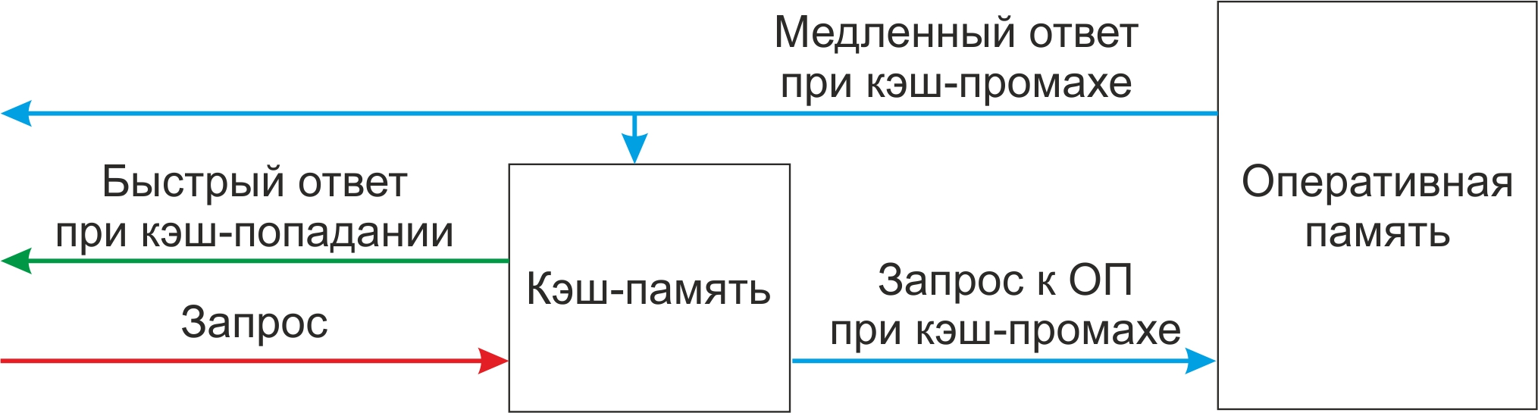

Slide 14
Эффективность кэширования зависит от вероятности попадания в кэш, которая
зависит от:
объёма кэшируемой памяти,
алгоритма замещения данных в кэше,
особенностей выполняемой программы,
времени работы программы,
уровня мультипрограммирования
других особенностей вычислительного процесса.

Slide 15
В большинстве реализаций кэш-памяти процент кэш-попаданий оказывается весьма высоким — свыше 90%.
Высокое значение каш-попадания объясняется наличием у процессов следующих свойств :
– временнóй локальности – если произошло обращение по некоторому адресу, то высока вероятность повторного обращения в к этому адресу в ближайшее время;
– пространственной локальности – если произошло обращение по некоторому адресу, то с высока вероятность обращение в ближайшее время к соседним адресам.

Slide 16
Наличие двух копий данных (в основной памяти и в кэше) порождает проблему согласования данных: tсли происходит запись в основную память по некоторому адресу, а содержимое этой ячейки находится в кэше, то в соответствующая запись в кэше становится недостоверной.

Slide 17
Существует два подхода к решению этой проблемы согласования данных :
– сквозная запись (write through) – при каждом запросе к основной памяти просматривается кэш.
Если данные, по запрашиваемому адресу в кэше отсутствуют, то запись выполняется только в основную память.
Если данные, к которым выполняется обращение, находятся в кэше, то запись выполняется одновременно в кэш и в основную память;

Slide 18
– обратная запись (write back)
при каждом запросе к основной памяти просматривается кэш.
Если данные, по запрашиваемому адресу в кэше отсутствуют, то запись выполняется только в основную память.
Если данные, к которым выполняется обращение, находятся в кэше, то запись выполняется только в кэш. Признак модификации устанавливается в единицу, и при вытеснении данных из кэша они будут переписаны в основную память.

Slide 19
В некоторых алгоритмах замещения предусмотрена первоочередная выгрузка модифицированных данных.
Модифицированные данные могут выгружаться и в «фоновом режиме», когда система не очень загружена.

Slide 20
Размещение (отображение) данных
в кэш-памяти
При кэшировании данных из оперативной памяти широко используются две основные схемы размещения:
случайное размещение;
детерминированное размещение.

Slide 21
При случайном размещении элемент оперативной памяти размещается в произвольном месте кэш-памяти.
Критерием поиска в кэше является адрес элемента в оперативной памяти.
Схема простого перебора непригодна из-за больших затрат времени, поэтому используется ассоциативный поиск, при котором сравнение выполняется параллельно по всем записям.
Аппаратная реализация ассоциативного поиска достаточно дорога.

Slide 22
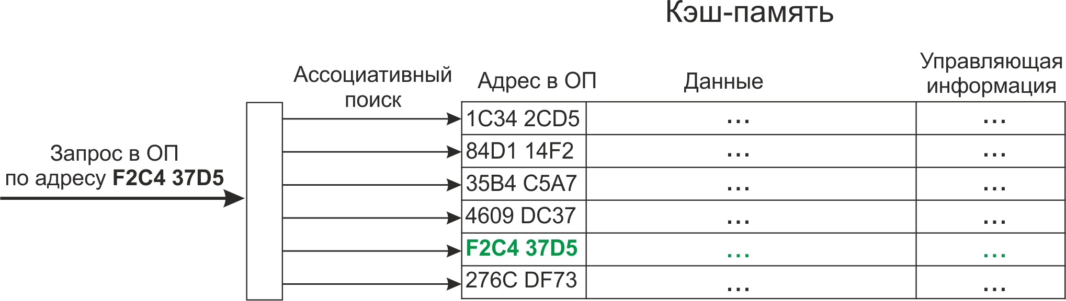

Slide 23
В кэшах со случайным размещением вытеснение старых данных происходит только в случае заполнения всей кэш-памяти.
Алгоритмы выбора данных для выгрузки аналогичны алгоритмам, использующимся при замещении страниц.

Slide 24
При использовании детерминированного алгоритма размещения каждый элемент оперативной памяти всегда отображается в одно и то же место кэш-памяти.
Кэш-память разделена на строки, каждая из которых имеет свой номер и предназначена для хранения записи об одном или нескольких элементах данных.

Slide 25
Между номерами строк кэш-памяти и адресами оперативной памяти устанавливается соответствие «один ко многим»: одному номеру строки соответствует несколько адресов оперативной памяти.
В качестве отображающей функции может использоваться простое выделение нескольких разрядов из адреса оперативной памяти, которые интерпретируются как номер строки кэш-памяти (такое отображение называется прямым).

Slide 26
Так как в найденной строке могут находиться данные из любой ячейки оперативной памяти с совпадающим младшим адресом, то каждая строка кэш-памяти дополняется тегом, содержащим старшую часть адреса данных в оперативной памяти.
При совпадении тега с соответствующей частью адреса из запроса констатируется кэш-попадание.
В случае кэш-промаха, имеющиеся в кэше данные вытесняются, а в кэш записываются запрашиваемые данные.

Slide 27
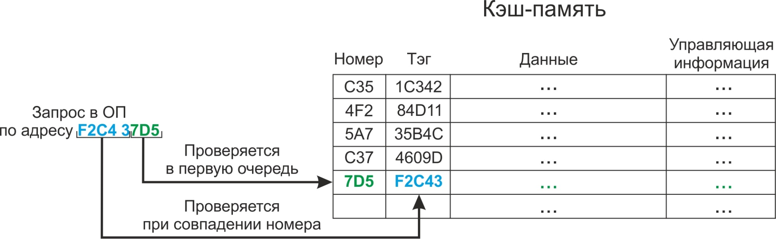

Slide 28
В современных процессорах кэш-память строится на основе сочетания двух подходов, как компромисс между интеллектуальностью алгоритмов замещения в кэше со случайным отображением низкой стоимостью кэша с прямым отображением.
При смешанном подходе адрес оперативной памяти отображается на номер группы адресов в кэше.

Slide 29
Поиск в кэше осуществляется сначала по номеру группы, полученному из адреса оперативной памяти из запроса, а затем в пределах группы путём ассоциативного поиска записей в группе на предмет совпадения старших частей адресов оперативной памяти.
При кэш-промахе данные копируются по любому свободному адресу из заданной группы. Если свободных адресов в группе нет, то выполняется вытеснение данных.

Slide 30
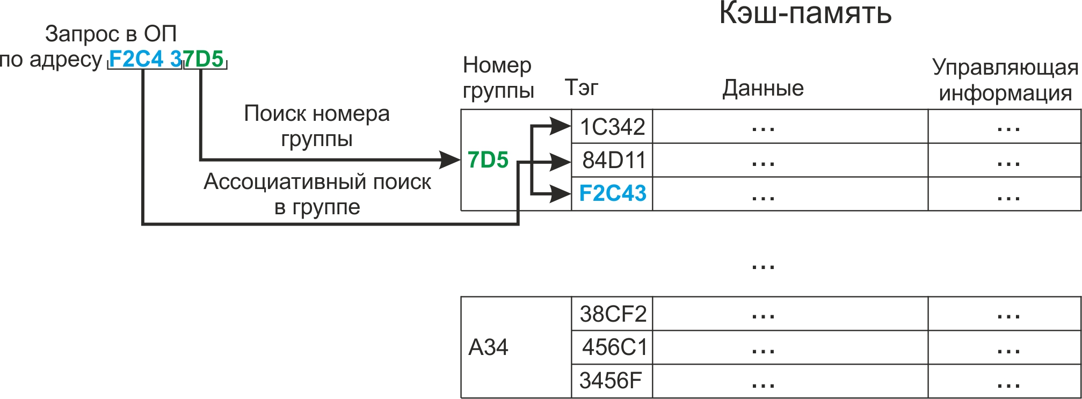

Slide 31
5.5. Управление памятью в среде Windows
Управление памятью осуществляется с помощью API управления памятью Windows.

Slide 32
GetSystemInfo
Получение информацим о типе процессора и параметрах памяти.
Прототип функции:
void GetSystemInfo(LPSYSTEM_INFO lpSystemInfo)
Параметр:
lpSystemInfo – указатель на структуру _SYSTEM_INFO. При загрузке система определяет значения элементов этой структуры. Для конкретной системы их значения постоянны.

Slide 33
Поля структуры:
typedef struct _SYSTEM_INFO {
union {
DWORD dwOemId; // Устарел, не используется
struct {
WORD wProcessorArchitecture;
WORD wReserved; // Зарезервирован
};
};
DWORD dwPageSize;
LPVOID lpMinimumApplicationAddress;
LPVOID lpMaximumApplicationAddress;

Slide 34
DWORD_PTR dwActiveProcessorMask;
DWORD dwNumberOfProcessors;
DWORD dwProcessorType; // Устарел, не используется
DWORD dwAllocationGranularity;
WORD wProcessorLevel;
WORD wProcessorRevision;
} SYSTEM_INFO, *LPSYSTEM_INFO;

Slide 35
Параметры структуры:
wProcessorArchitecture − тип архитектуры процессора;
dwPageSize − размер страницы памяти. На процессорах x86 это значение равно 4096, а на процессорах Alpha — 8192 байтам.
lpMinimumApplicationAddress − минимальный адрес памяти доступного адресного пространства для каждого процесса. Равен 0x00010000 (первые 64 Кб зарезервированы);

Slide 36
lpMaximumApplicationAddres − максимальный адрес памяти доступного адресного пространства для каждого процесса;
dwActiveProcessorMask − битовая маска, которая сообщает, какие процессоры активны (выполняют потоки); Бит 0 представляет первый процессор, а бит 31 – 32-й.
dwNumberOfProcessors − число процессоров в компьютере;

Slide 37
dwAllocationGranularity − гранулярность резервирования регионов адресного пространства (для всех платформ Windows составляет 64 Кб);
wProcessorLevel − уровень процессора, зависящий от архитектуры системы;
wProcessorRevision – модификация процессора, зависящая от архитектуры системы;

Slide 38
GlobalMemoryStatus
Получение детальной информации о состоянии памяти компьютера
Прототип функции:
void GlobalMemoryStatus(LPMEMORYSTATUS lpBuffer)
Параметр:
lpBuffer – указатель на структуру MemoryStatus.

Slide 39
Поля структуры:
typedef struct _MEMORYSTATUS {
DWORD dwLength;
DWORD dwMemoryLoad;
DWORD dwTotalPhys;
DWORD dwAvailPhys;
DWORD dwTotalPageFile;
DWORD dwAvailPageFile;
DWORD dwTotalVirtual;
DWORD dwAvailVirtual;
} MEMORYSTATUS, *LPMEMORYSTATUS;

Slide 40
Параметры структуры:
dwLength – размер структуры;
dwMemoryLoad – процент использованной памяти;
dwTotalPhys – размер установленной физической памяти;
dwAvailPhys − размер свободной физической памяти;
dwTotalPageFile – размер файла подкачки;
dwAvailPageFile − размер незанятой памяти файла подкачки.

Slide 41
dwTotalVirtual − размер виртуальной памяти, используемой в вызывающем процессе.
dwAvailVirtual − размер свободной виртуальной памяти, доступной для вызывающего процесса.

Slide 42
Пример 5.1. Вывести информацию о памяти компьютера

Slide 43
#include <windows.h>
#include <iostream>
using namespace std;
int main()
{
SYSTEM_INFO SysInfo;
GetSystemInfo(&SysInfo);
cout<<"Processor arhitektura: ";
switch (SysInfo.wProcessorArchitecture)
{

Slide 44
case PROCESSOR_ARCHITECTURE_INTEL : cout<<" Intel " << endl; break;
case PROCESSOR_ARCHITECTURE_IA64 : cout<<"Intel It 64"<< endl;break;
case PROCESSOR_ARCHITECTURE_ALPHA : cout<<"Alpha" << endl; break;
default : cout<<"UNKNOWN" << endl; break;
}

Slide 45
cout<<"Chislo processorov : "<<SysInfo.dwNumberOfProcessors<< endl;
cout<<"Razmer stranitsi : "<<SysInfo.dwPageSize << endl;
cout<<"Minimum address: "<<SysInfo.lpMinimumApplicationAddress << endl;
cout<<"Maximum address: "<<SysInfo.lpMaximumApplicationAddress << endl;
cout<<"Allocation Granularity: "<<SysInfo.dwAllocationGranularity<<endl<< endl;

Slide 46
MEMORYSTATUS MemStat;
GlobalMemoryStatus (&MemStat);
cout<<"Zagruzka pamyati : "<<MemStat.dwMemoryLoad << "%" <<endl;
cout<<"Fizicheskaya pamyat : "<<MemStat.dwTotalPhys << endl;
cout<<"Fizicheskaya pamyat svobodno : "<<MemStat.dwAvailPhys << endl;
cout<<"Pamyat dlya program : "<<MemStat.dwTotalPageFile << endl;
cout<<"Pamyat dlya program svobodno: "<<MemStat.dwAvailPageFile << endl;

Slide 47
cout<<"Virtual : "<<MemStat.dwTotalVirtual << endl;
cout<<"Virtual sSvobodno: "<<MemStat.dwAvailVirtual << endl<< endl;
cin.get();
return 0;
}

Slide 48
#include <windows.h>
#include <iostream>
using namespace std;
int main()
{
SYSTEM_INFO SysInfo;
GetSystemInfo(&SysInfo);
cout<<"Processor arhitektura: ";
switch (SysInfo.wProcessorArchitecture)
{
case PROCESSOR_ARCHITECTURE_INTEL : cout<<" Intel " << endl; break;
case PROCESSOR_ARCHITECTURE_IA64 : cout<<"Intel It 64"<< endl;break;
case PROCESSOR_ARCHITECTURE_ALPHA : cout<<"Alpha" << endl; break;
default : cout<<"UNKNOWN" << endl; break;
}
cout<<"Chislo processorov : "<<SysInfo.dwNumberOfProcessors<< endl;
cout<<"Razmer stranitsi : "<<SysInfo.dwPageSize << endl;
cout<<"Minimum address: "<<SysInfo.lpMinimumApplicationAddress << endl;
cout<<"Maximum address: "<<SysInfo.lpMaximumApplicationAddress << endl;
cout<<"Allocation Granularity: "<<SysInfo.dwAllocationGranularity<<endl<< endl;
MEMORYSTATUS MemStat;
GlobalMemoryStatus (&MemStat);
cout<<"Zagruzka pamyati : "<<MemStat.dwMemoryLoad << "%" <<endl;
cout<<"Fizicheskaya pamyat : "<<MemStat.dwTotalPhys << endl;
cout<<"Fizicheskaya pamyat svobodno : "<<MemStat.dwAvailPhys << endl;
cout<<"Pamyat dlya program : "<<MemStat.dwTotalPageFile << endl;
cout<<"Pamyat dlya program svobodno: "<<MemStat.dwAvailPageFile << endl;
cout<<"Virtual : "<<MemStat.dwTotalVirtual << endl;
cout<<"Virtual sSvobodno: "<<MemStat.dwAvailVirtual << endl<< endl;
cin.get();
return 0;
}

Slide 49
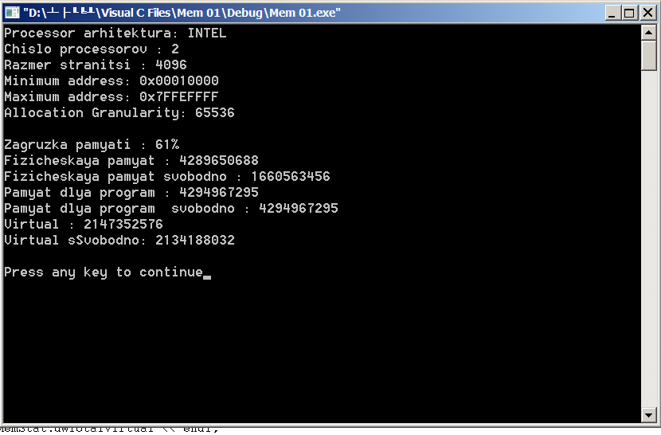

Slide 50
Куча (heap)
Кучей или пулом памяти называется полученная процессом область виртуальной памяти, используемая им для захвата и освобождения блоков памяти.
Для каждого процесса Windows резервирует одну кучу размером в 1 Мбайт.
Если одной кучи для процесса достаточно, то можно использовать функции управления памятью, предоставляемые библиотекой Си.

Slide 51
Программа может создавать несколько различных куч. Иногда для размещения в памяти отдельных структур данных оказывается удобным, чтобы для каждой из них была предусмотрена своя куча.

Slide 52
Использование независимых куч обеспечивает ряд преимуществ:
• Отсутствие взаимной дискриминации между потоками. Ни один из потоков не сможет получить больше памяти, чем распределено для ее кучи. Следовательно утечка памяти (memory leak), возникающая в тех случаях, когда программа "забывает" своевременно освободить память, будет влиять лишь на один поток процесса.

Slide 53
• Повышение производительности. Предоставление собственной кучи каждого потока уменьшает состязательность между ними, в результате чего общая производительность программы может значительно повыситься.

Slide 54
• Более эффективное размещения данных. Размещение элементов данных фиксированного размера в небольшой куче может оказаться гораздо более эффективным, чем размещение множества элементов самых различных размеров в одной большой куче. При этом также уменьшается фрагментация памяти. Кроме того, предоставление каждого потока собственной кучи существенно упрощает синхронизацию потоков, что приводит к дополнительному повышению производительности.

Slide 55
• Более удобное освобождение памяти. Области памяти, распределенные для кучи в целом и всех структур данных, которые она содержит, могут быть освобождены с помощью единственного вызова функции. Этот вызов также устранит отрицательные последствия утечки памяти, связанной с данной кучей.
• Эффективность локализации обращений к памяти. Сохранение структуры данных в небольшой куче гарантирует, что для всех элементов данных потребуется сравнительно небольшое количество страниц, а это может уменьшить вероятность возникновения ошибок открытия страниц в процессе обработки элементов структур данных.

Slide 56
• Эффективная локализация обращений к памяти. Сохранение структуры данных в небольшой куче гарантирует, что для всех элементов данных потребуется сравнительно небольшое количество страниц, а это может уменьшить вероятность возникновения ошибок в процессе обработки элементов структур данных.

Slide 57
GetProcessHeap
Получение дескриптора стандартной кучи. Стандартная куча процесса автоматически создается в начале его исполнения и автоматически уничтожается по его завершении.
Прототип функции:
HANDLE GetProcessHeap(VOID)
Функция возвращает дескриптор кучи процесса (в случае ошибки — NULL).

Slide 58
HeapCreate
Создание дополнительной кучи.
Прототип функции:
HANDLE HeapCreate(
DWORD flOptions,
SIZE_T dwInitialSize,
SIZE_T dwMaximumSize
);
Функция возвращает дескриптор кучи процесса (в случае ошибки — NULL).

Slide 59
Параметры:
flOptions − определяет способ выполнения операций с кучей:
HEAP_GENERATE_EXCEPTIONS: в случае ошибки при распределении памяти вместо возврата значения NULL генерируется исключение;
HEAP_NO SERIALIZE: доступ к куче не синхронизируется. Можно использовать, если процесс имеет только один поток, или из нескольких потоков с кучей работает только один, или когда процесс сам регулирует доступ к куче.

Slide 60
dwInitialSize – задает начальный размер кучи (может быть нулевым). Задает объем физической памяти, который первоначально передается в распоряжение кучи. Размер кучи всегда округляется до величины, кратной размеру страницы.
dwMaximumSize – задает максимально допустимый размер кучи. Если же значение равно 0, то максимальный размер кучи ограничивается лишь объемом доступного виртуального адресного пространства.

Slide 61
HeapDestroy
Освобождает все блоки памяти внутри кучи, уничтожает дескриптор.
Прототип функции:
BOOL HeapDestroy(
HANDLE hHeap; // Дескриптор кучи
);
При успешном выполнении функция возвращает значение true.

Slide 62
Применение операции уничтожения кучи имеет следующие положительные стороны:
Отпадает необходимость в написании программного кода, обеспечивающего обход структур данных.
Отпадает необходимость в освобождении памяти, занимаемой каждым из элементов, по отдельности.
Система не затрачивает время на обслуживание кучи, поскольку отмена распределения памяти для всех элементов структуры данных осуществляется посредством единственного вызова функции.

Slide 63
НеарАllос
Получения блока памяти из кучи.
Прототип функции:
LPVOID НеарАllос(
HANDLE hHeap,
DWORD dwFlags,
SIZE_T dwBytes
);
В случае успешного выполнения возвращается указатель на распределенный блок памяти, иначе — NULL.

Slide 64
Параметры:
hHeap — дескриптор кучи, из которой должен быть распределен блок памяти. Этот дескриптор должен быть предоставлен либо функцией GetProcessHeap, либо функцией HeapCreate.

Slide 65
dwFlags — комбинация флагов:
• HEAP_GENERATE_EXCEPTIONS и HEAP_NO_SERIALIZE (см. функцию HeapCreate). При распределении памяти из кучи процесса второй флаг использовать не следует.
• HEAP_ZERO_MEMORY: этот флаг указывает, что распределенная память будет инициализирована значениями 0. Если этот флаг не установлен, содержимое памяти является неопределенным.

Slide 66
dwBytes — размер блока памяти, который должен быть распределен. Для нерастущих куч значение этого параметра не должно превышать 0x7FFF8 (приблизительно 0,5 Мбайт).

Slide 67
HeapFree
Освобождения блока памяти, распределенного из кучи.
BOOL HeapFree(
HANDLE hHeap, DWORD dwFlags,
LPVOID lpMem
);
hHeap — а дескриптор кучи, которой принадлежит освобождаемый блок памяти;
dwFlags — значение должно быть 0 или HEAP_NO_SERIALIZE.
lpMem — значение, возвращенное функциями HeapAlloc или HeapReAlloc;

Slide 68
HeapReAlloc
Повторное распределения блоков памяти с целью изменения их размера.
LPVOID HeapReAlloc(
HANDLE hHeap,
DWORD dwFlags,
LPVOID lpMem,
SIZE_T dwBytes
);
в случае успешного выполнения — указатель на перераспределенный блок памяти; в противном NULL или вызывает исключение.

Slide 69
Параметры:
dwFlags − комбинация флагов
HEAP_GENERATE_EXCEPTIONS и HEAP_NO_SERIALIZE (см. HeapAlloc).
HEAP_ZERO_MEMORY: нулями инициализируется лишь вновь распределенная память (когда значение параметра dwBytes превышает первоначальный размер блока). Содержимое исходного блока не изменяется.

Slide 70
HEAP_REALLOC_IN_PLACE_ONLY: запрещает перемещение блока при перераспределении памяти. Если вы увеличиваете размер блока, адреса добавляемой памяти будут располагаться непосредственно вслед за адресами памяти, занимаемой существующим блоком.

Slide 71
lpMem — указывает на блок памяти, перераспределяемый из кучи hHeap;
dwBytes — размер нового блока памяти, который может быть как меньше, так и больше размера существующего блока.

Slide 72
Обычно возвращенный указатель имеет то же значение, что и указатель lpMem. Если блок перемещается (не включен флаг HEAP_REALLOC_IN_PLACE_ONLY), то возвращенное значение будет другим.

Slide 73
HeapSize
Размер распределенного блока памяти можно определить
DWORD HeapSize(
HANDLE hHeap,
DWORD dwFlags,
LPCVOID lpMem
);
в случае успешного выполнения возвращается размер блока; иначе — NULL.

Slide 74
Другие функции кучи
HeapCompact — уплотнение и дефрагментирование смежных блоков в куче;
HeapValidate — обнаружение поврежденных куч.
GetProcessHeaps — получение всех действительных дескрипторов куч.

Slide 75
Процедура использования куч:
1. Получить дескриптор кучи (CreateНеар или GetProcessHeap).
2. Распределить блоки из кучи (HeapAlloc).
3. В случае необходимости освободить все или только некоторые блоки при помощи функции HeapFree.
4. Уничтожить кучу и закрыть ее дескриптор при помощи функции HeapDestroy.

Slide 76
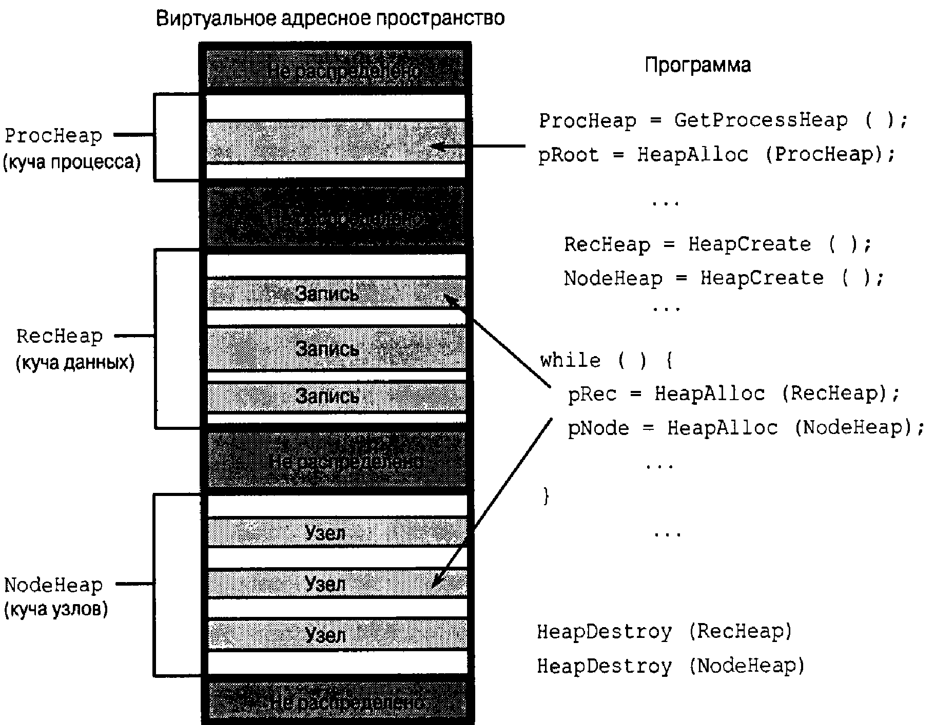

Slide 77
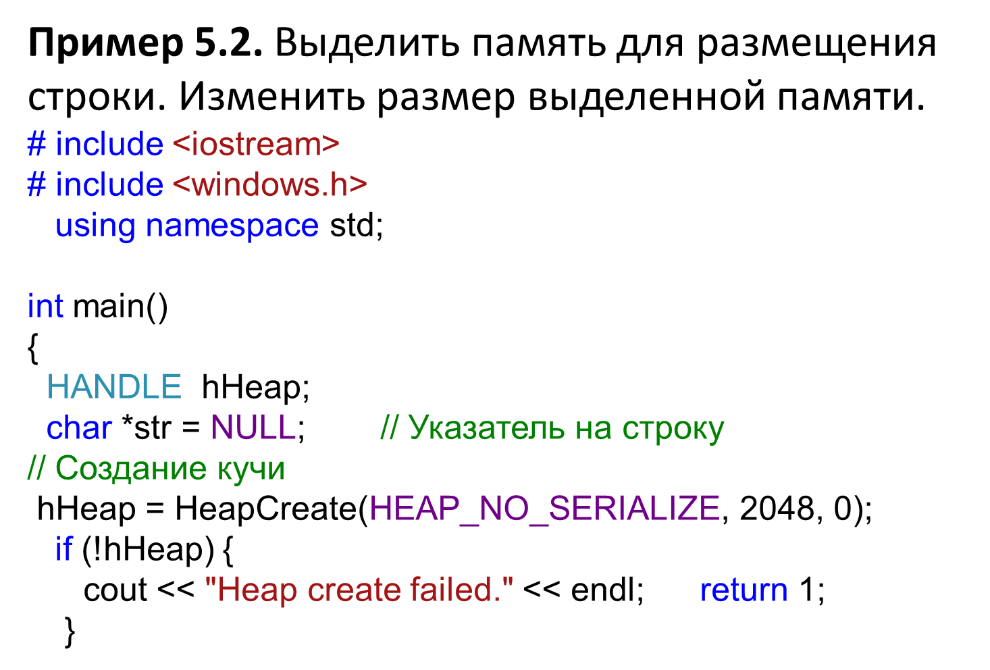

Slide 78
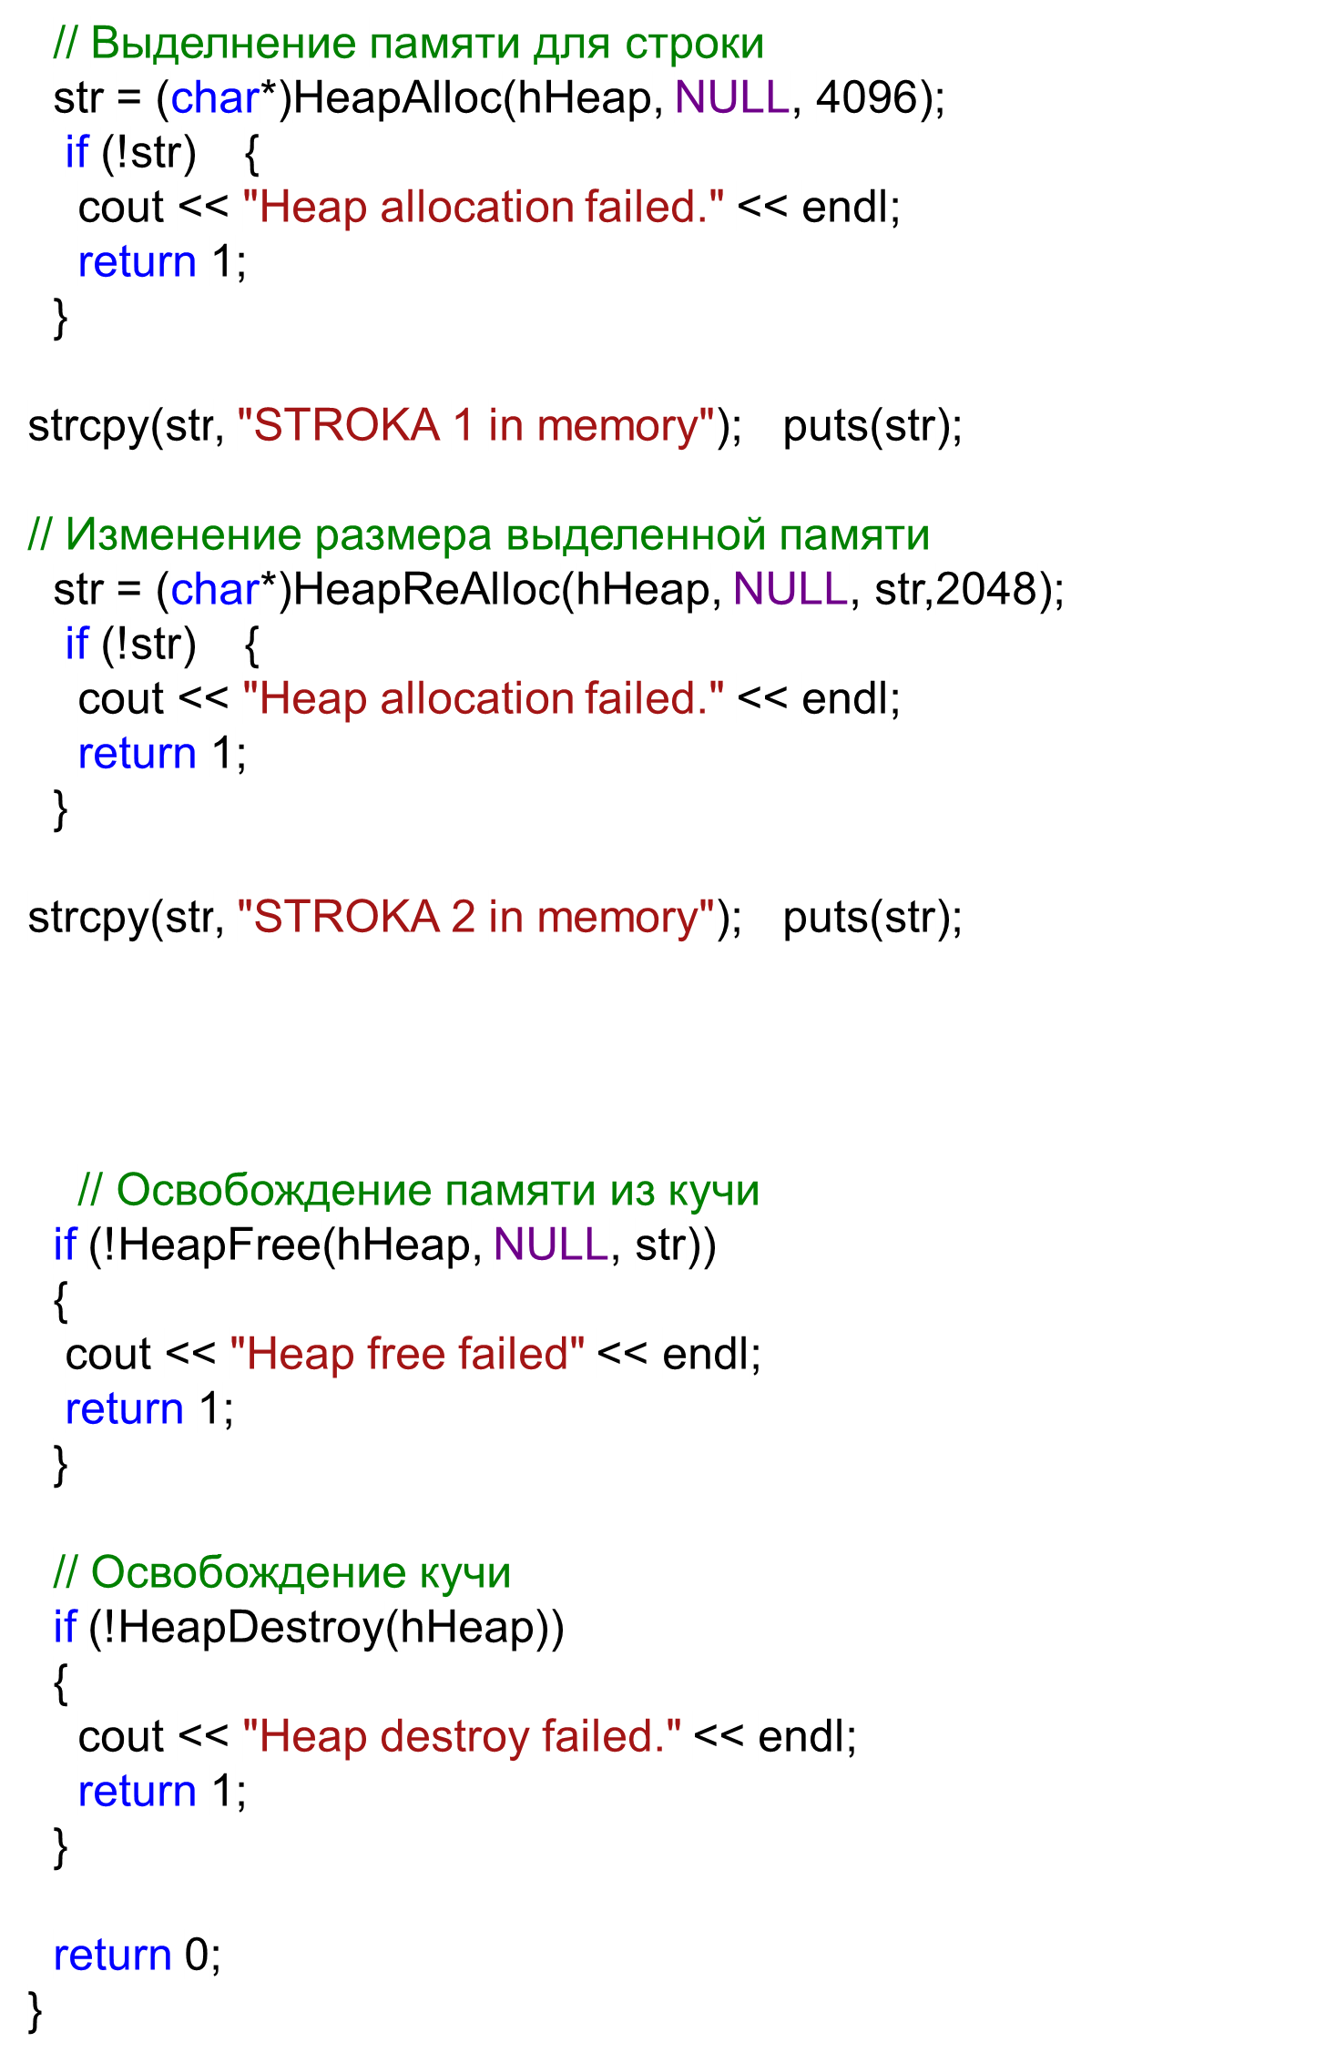

Slide 79
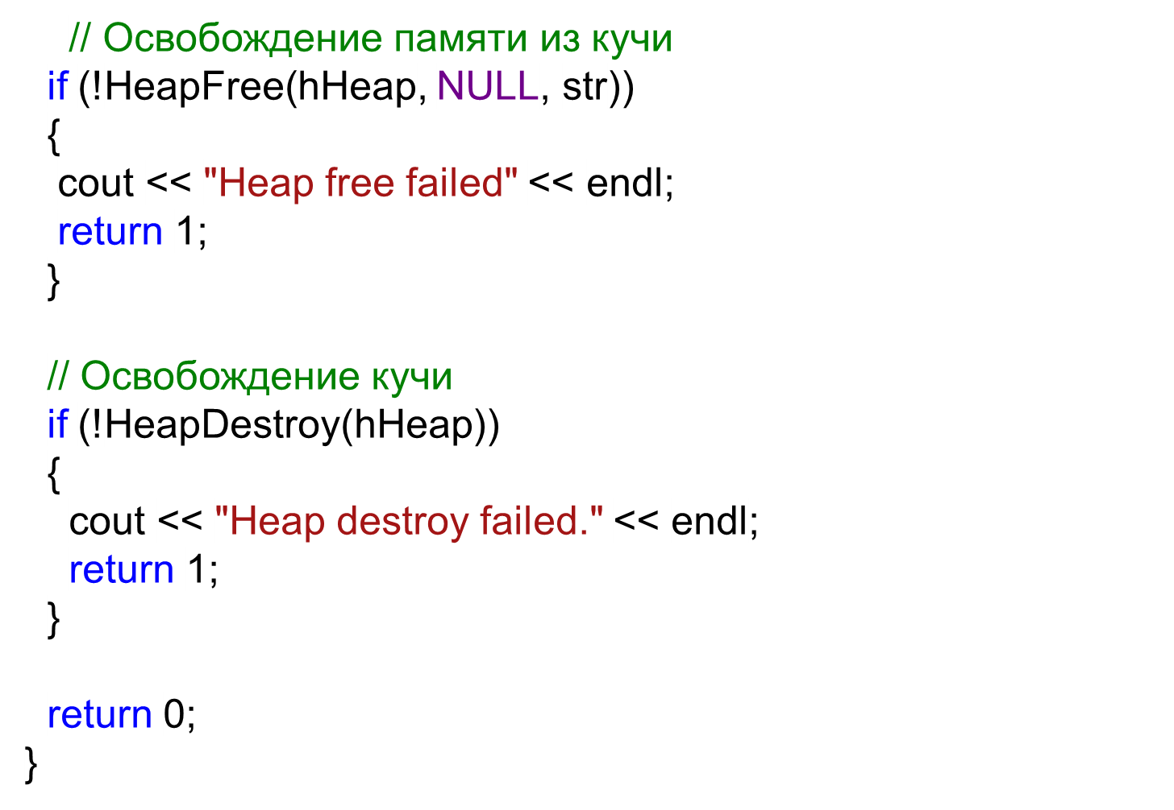

Slide 80
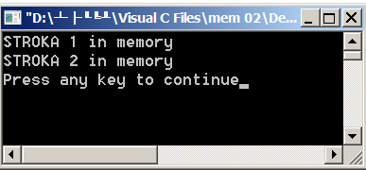

Slide 81
The end

